Slide 1
沈阳市“平急两用”医疗应急服务点
设计指南图解
沈阳市城乡建设局
辽宁省建筑设计研究院有限责任公司
2024.8

Slide 2
01
政策背景
02
政策解读
目 录
03
沈阳市政策文件
CONCENT
04
设计指南内容

Slide 3
第一部分
政策背景

Slide 4
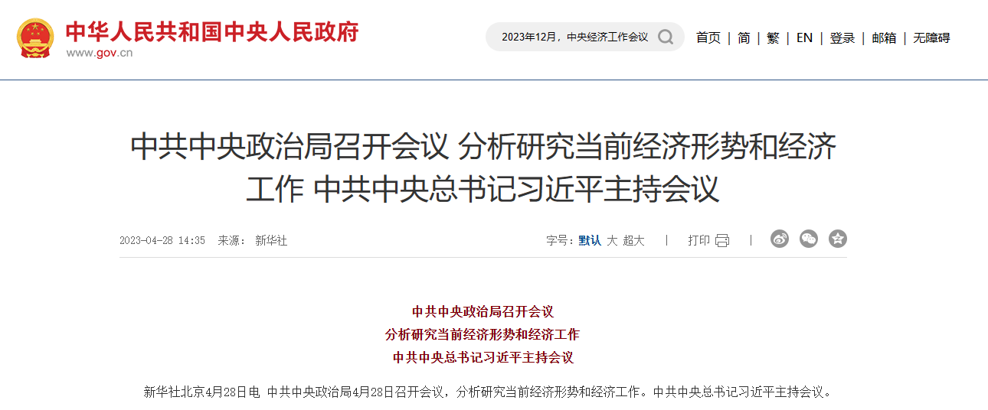
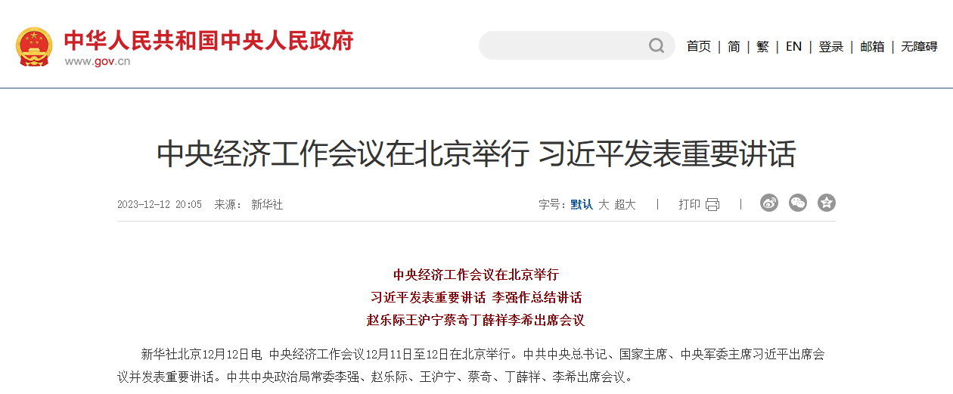
平急两用
一、政策背景
国家层面政策背景：中共中央政治局工作会议提出了推动“平急两用”公共基础设施建设。
2023年4月,中共中央政治局召开会议，分析研究当前经济形势和经济工作。中共中央总书记习近平主持会议。
在超大特大城市积极稳步推进城中村改造和“平急两用”公共基础设施建设。规划建设保障性住房。要加强地方政府债务管理，严控新增隐性债务。要继续抓好新冠疫情防控工作。
2023年7月，国务院常务会议审议通过《关于积极稳步推进超大特大城市“平急两用”公共基础设施建设的指导意见》，并召开专题电视电话会议部署。
在超大特大城市积极稳步推进“平急两用”公共基础设施建设，是统筹发展和安全、推动城市高质量发展的重要举措。实施中要注重统筹新建增量与盘活存量，积极盘活城市低效和闲置资源，依法依规、因地制宜、按需新建相关设施。
2023年12月，中央经济工作会议再次强调加快推进保障性住房建设、“平急两用”公共基础设施建设和城中村改造等“三大工程”。
加快推进保障性住房建设、“平急两用”公共基础设施建设、城中村改造等“三大工程”。完善相关基础性制度，加快构建房地产发展新模式。

Slide 5
平急两用
一、政策背景
国家层面政策背景：国家发布多项政策文件。
国务院办公厅《关于积极稳步推进超大特大城市“平急两用”公共基础设施建设的指导意见》（国办发[2023]24号）
自然资源部办公厅《关于统筹做好 “平急两用”公共基础设施国土空间规划和用地保障工作的通知》
住房城乡建设部办公厅《关于印发“平急两用”公共基础设施建设专项规划编制技术指南（试行）的通知》
住房城乡建设部《关于印发贯彻落实(国务院办公厅关于积极稳步推进超大特大城市“平急两用”公共基础设施建设的指导意见〉的实施方案的通知》(建质(2023〕59号)

Slide 6
第二部分
政策解读

Slide 7
平急两用
二、政策解读
“平急两用”的含义：
“平急两用”公共基础设施建设是党中央部署的“三大工程”之一，有利于补齐城市医疗卫生、物资保障、防灾应急等方面短板，能够促进城市周边经济发展，对于推动城市转变发展方式有重要作用。
国务院副总理何立峰指出：“平急两用”公共基础设施是集隔离、应急医疗和物资保障为一体的重要应急保障设施，“平时”可用作旅游、康养、休闲等，“急时”可转换为隔离场所，满足应急隔离、临时安置、物资保障等需求。
“平急两用”公共基础设施与日常见到的应急设施的区别：
“平急两用”这类设施建设主要以改造为主，具备日常运营功能，又具备应急响应能力的基础设施系统。

Slide 8
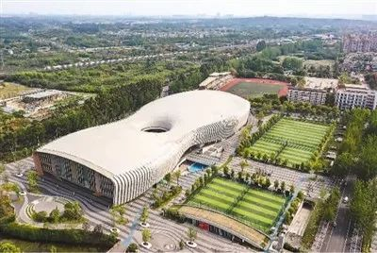
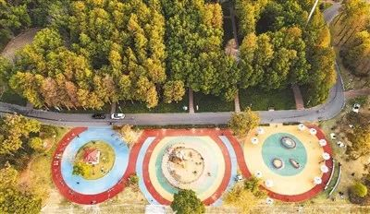
平急两用
二、政策解读
建设内容：
“平急两用”公共基础设施要求在平时和应急情况下都能发挥效能，从而有效提高使用效率和公共安全保障能力，其主要的建设内容包括：
1
因地制宜、因城施策，综合考虑地理区位、旅游资源与交通条件等因素，建设储备一批旅游居住设施。
填平补齐、保障应急，在中心城区高水平医院支援带动的基础上，支持县级医院、县域医疗卫生次中心等提标扩能，升级改造一批医疗应急服务点。
平时服务、急时转换，统筹考虑超大特大城市市域大型物流基地设施布局和市区物流配送体系建设，新建或改扩建一批城郊大仓基地。
优先将“平急两用”公共基础设施周边及相关道路沿线的支线道路、通信设施、垃圾污水处理设施、医疗废物和污水处置设施等配套建设任务纳入相关基础设施专项规划，有序推进实施。
其他平急两用公共基础设施，例如市政，交通，通信，公共绿地等。
2
▲成都市新都区的香城体育中心
“桥下空间”“屋顶空间”“街旁 空间”等
也被建设为市民运动好去处
3
4
▲武汉市青山江滩的市民休闲区域
5
湖北省武汉市青山江滩逐渐从工业码头云集的生产岸线
转型为生态岸线、生活岸线和景观岸线。通过改造，现
在的青山江滩绿树成荫并兼具了防洪、休闲旅游等丰富
功能。

Slide 9
第三部分
沈阳市政策文件

Slide 10
平急两用
三、沈阳市政策文件
政策指导：加快推进“三大工程”建设稳步推进“平急两用”公共基础设施建设。
2023年11月12日，市委召开专题会议，听取城市基础设施建设及“三大工程”推进工作情况汇报，研究部署下一步任务。
在要突出重点方向，聚焦“三大工程”建设，深入策划储备城中村改造、保障性住房建设和“平急两用”公共基础设施建设项目，形成高质量项目群。
2023年11月30日沈阳市人民政府关于印发沈阳市巩固增势推动经济持续回升向好若干政策举措的通知（沈政发〔2023〕11号）。
加强“平急两用”公共基础设施建设。依据应急标准、建设规范和技术要求，围绕文旅居住设施、医疗应急服务点、城郊大仓基地、基础配套设施等领域，建立“平急两用”公共基础设施建设项目储备库，梳理项目资金需求，积极争取国家资金，加强与国家开发银行、中国农业发展银行等政策性银行对接，推动项目落地落实。（责任单位：市发展改革委、房产局、城乡建设局、卫生健康委、自然资源局、生态环境局、交通运输局、农业农村局、商务局、文化旅游广电局，中国人民银行辽宁省分行营管部等）
2024年1月8日在沈阳市政府工作报告
2024年重点工作：（八）坚持统筹发展和安全，加快推进城市安全治理体系现代化。加快推进“三大工程”建设，全年筹集7200套保障性住房，实施25个城中村改造项目，稳步推进“平急两用”公共基础设施建设。扎实做好“保交楼”工作，优化房地产政策，推动房地产市场平稳健康发展。
2024年3月20日从沈阳市2024年城建投资重点项目推介会暨2023年建筑业产值工作总结会。
提出在实施“三大工程”里持续谋划实施文旅居住设施、应急医疗服务点、大仓基地等“平急两用”公共基础设施建设工程。
2024年3月22日沈阳市委召开专题会议，扭住项目持续发力，打好打赢攻坚之战。
会议听取全市项目谋划储备、招商引资、手续办理、开复工以及工业、农业、城建、保障性住房建设、“平急两用”公共基础设施建设、城中村改造、核心发展板块建设等重点项目推进情况汇报，调度各地区项目建设进展情况。

Slide 11
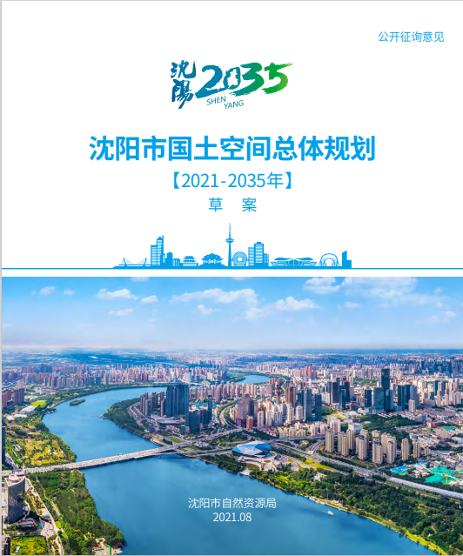
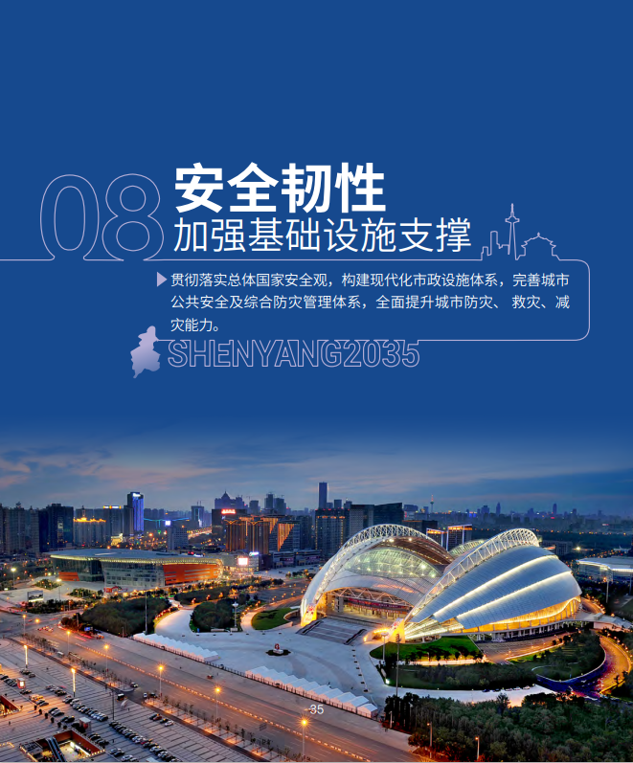
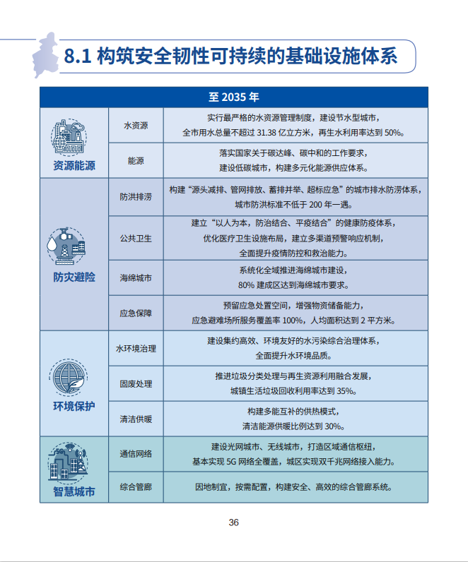
平急两用
三、沈阳市政策文件
规划引领：沈阳市国土空间总体规划【2021-2035年】
2023年7月，国务院办公厅印发《关于积极稳步推进超大特大城市“平急两用”公共基础设施建设的指导意见》，
要求从规划和用地保障等方面积极探索，稳步推进超大特大城市“平急两用”公共基础设施建设。
2023年8月，自然资源部办公厅印发《关于统做好“平急两用”公共基础设施国土空间规划和用地保障工作的通知》，
要求严格按照土地管理法律法规和国土空间规划(包含村庄规划)，编制平急功能复合的国土空间规划，将“平急两用”公共基础设施用地和留
白空间统筹纳入国土空间规划“一张图”，严格实施管理。

Slide 12
第四部分
设计指南内容

Slide 13
平急两用
四、设计指南内容
设计指南工作内容：
1. 编制依据：
宏观政策、上位规划
2.编制方向：
“平急两用”医疗应急服务点
3.主要编制内容：
为贯彻落实国务院办公厅《关于积极稳步推进超大特大城市“平急两用”公共基础设施建设的指导意见》（国办发〔2023〕24号）、住房城乡建设部《关于印发贯彻落实<国务院办公厅关于积极稳步推进超大特大城市“平急两用”公共基础设施建设的指导意见>的实施方案》（建质〔2023〕59号）等文件精神，加强对“平急两用”医疗应急服务点的设计指导，沈阳市城乡建设局组织力量，深入各地调查研究，认真总结经验做法，在广泛征求意见的基础上，制订本指南。
本指南的主要内容包括：总则、术语、基本规定、选址与总平面、建筑设计、结构设计、给水排水设计、供暖通风与空调设计、电气设计、智能化设计、医用气体设计、平急转换设计。

